Slide 1

MVC
fmasanori@gmail.com

Slide 2
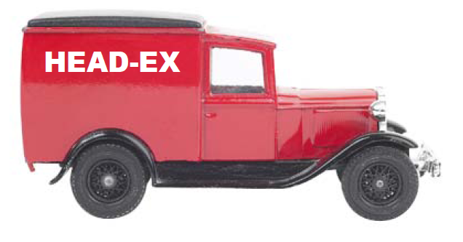
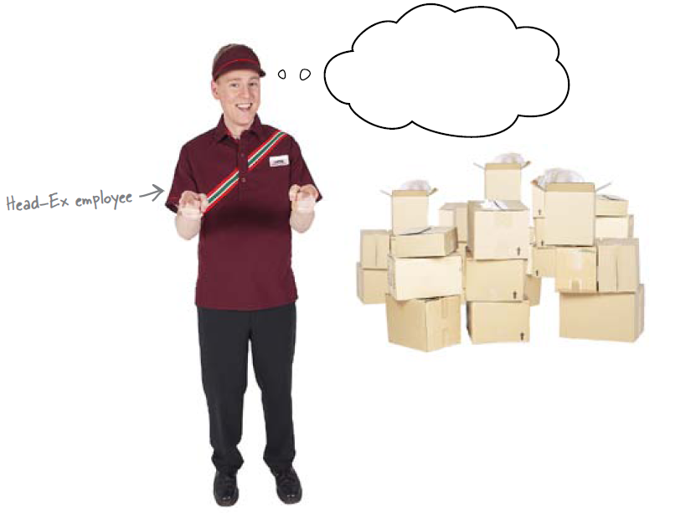
HEAD-Ex Logística e Transporte
BDR ajudando a Logística!

Slide 3
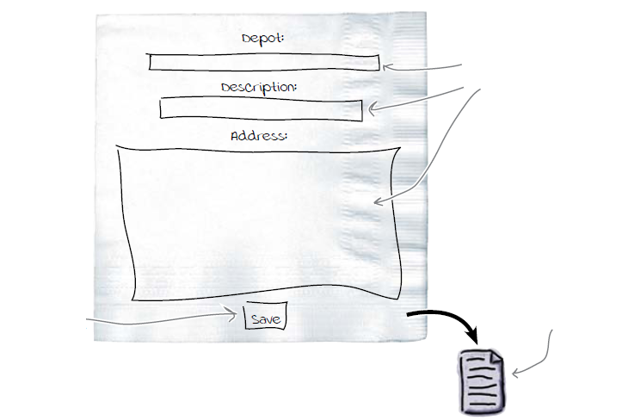
HEAD-Ex Logística e Transporte
Entrada de Dados
Arquivo de Encomendas
Botão Salvar

Slide 4
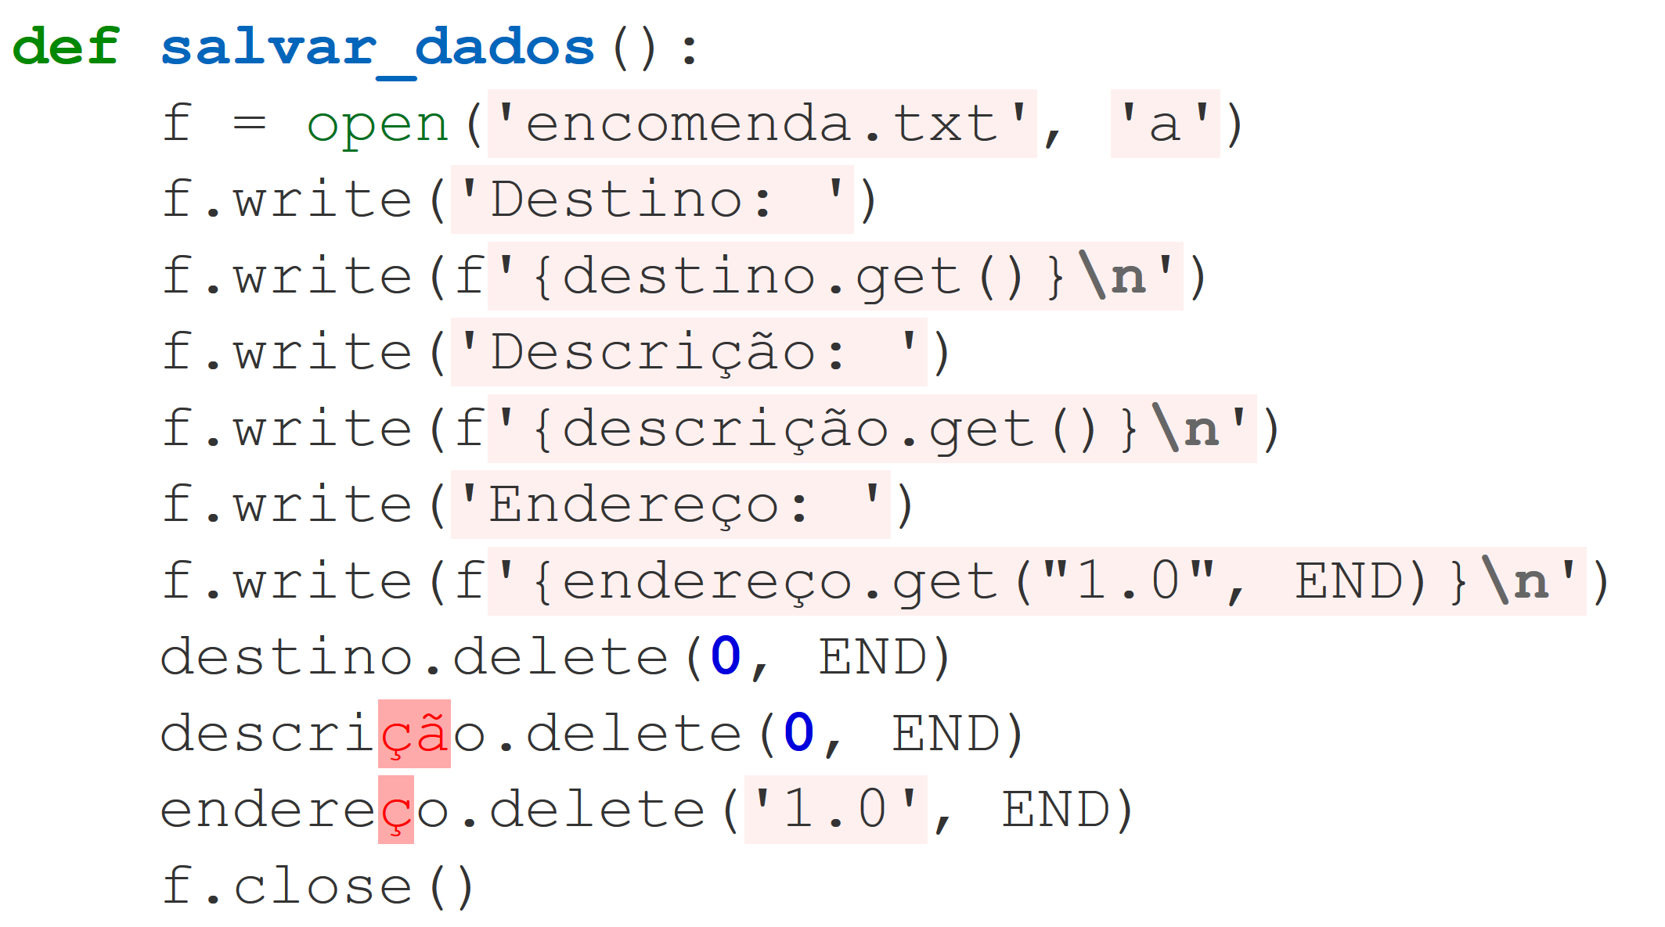
HEAD-Ex Logística e Transporte

Slide 5
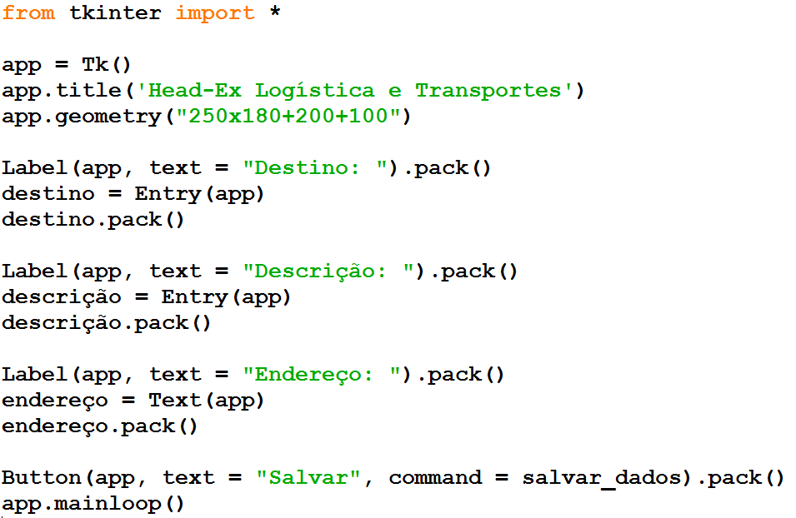
HEAD-Ex Logística e Transporte
Logística 01.pyw

Slide 6
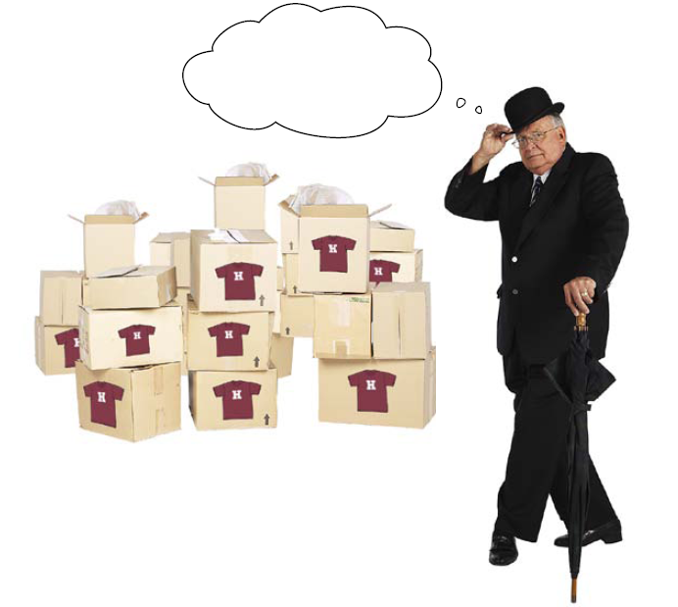
HEAD-Ex Logística e Transporte
Acho que essas encomendas são para outra cidade. Aceita um chá?
Cambridge de Massachusetts
diferente de
Cambridge da Inglaterra

Slide 7
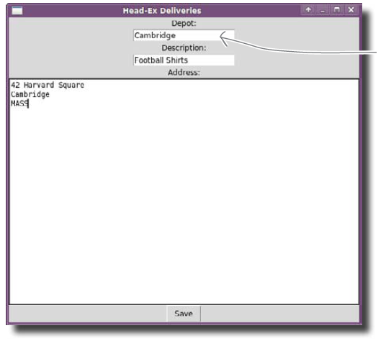
HEAD-Ex Logística e Transporte
Este campo é ambíguo, não está claro qual Cambridge é...

Slide 8
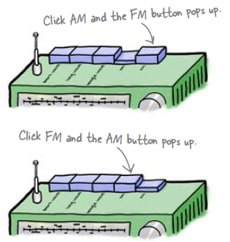
HEAD-Ex Logística e Transporte
Radio Buttons

Slide 9
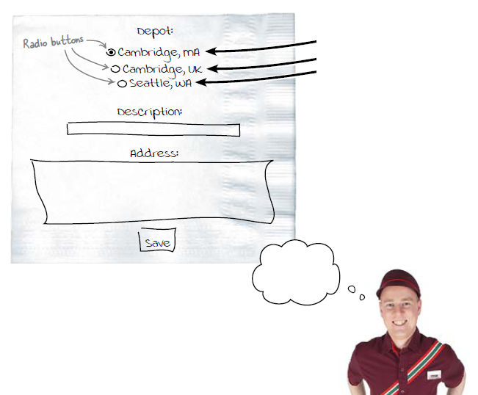

HEAD-Ex Logística e Transporte
Posso ver como ficou?
Rodar Logística 02.pyw

Slide 10
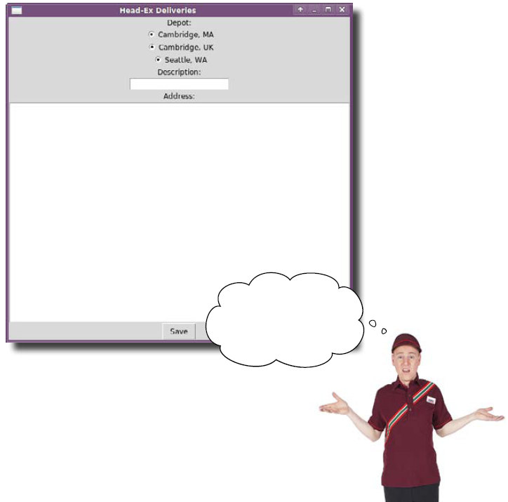
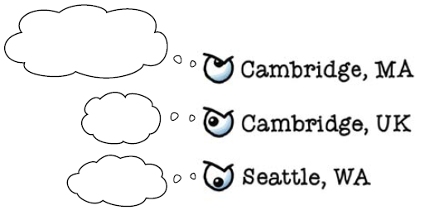
HEAD-Ex Logística e Transporte
Sem chance! EU sou o escolhido.
Sou o bom!
Sou eu!
Ué!? Marcou tudo? Qual é a certa?

Slide 11
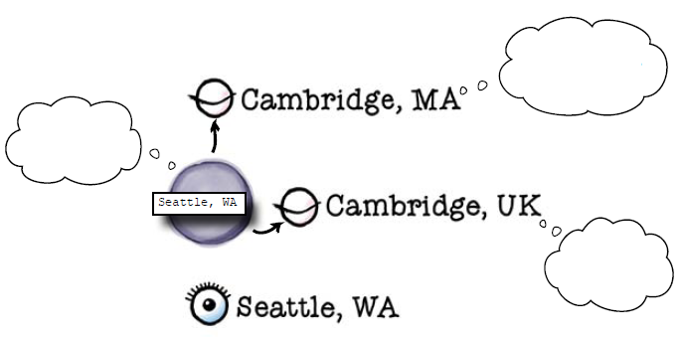
HEAD-Ex Logística e Transporte
Não sou eu, melhor descansar
Seattle escolhido
Nem eu...

Slide 12
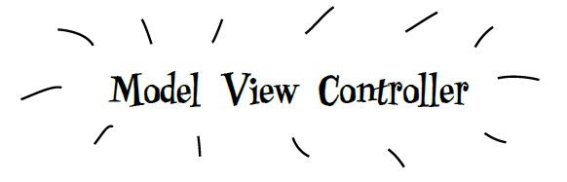
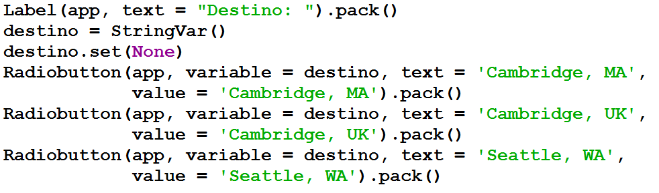
HEAD-Ex Logística e Transporte
Modelo é o dado armazenado
Visão é o radio button apresentado
Controle é o código tkinter que gerencia tudo isso
Logística 03.pyw

Slide 13
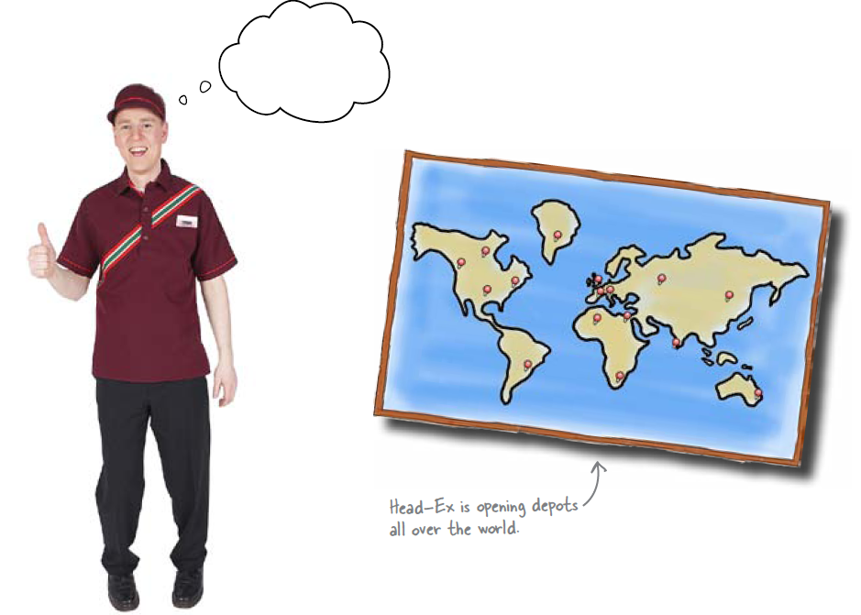
HEAD-Ex Logística e Transporte
Agora podemos abrir mais filiais!

Slide 14
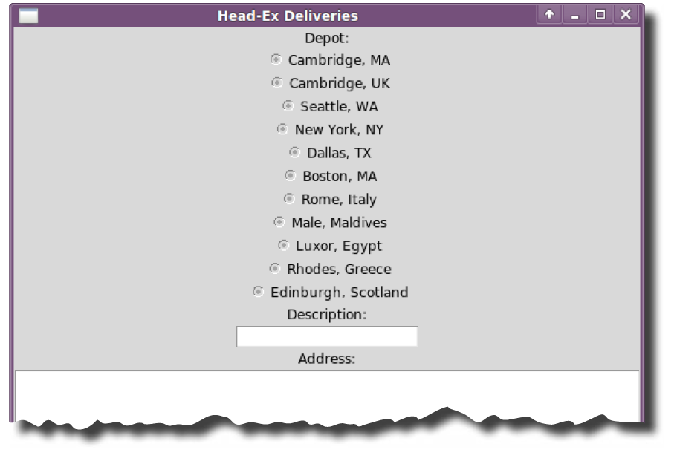
HEAD-Ex Logística e Transporte
E agora??

Slide 15
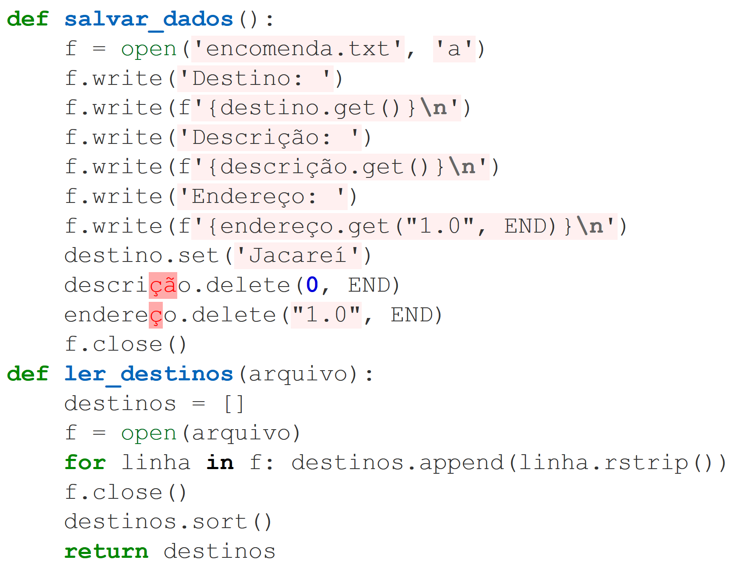
HEAD-Ex Logística e Transporte

Slide 16
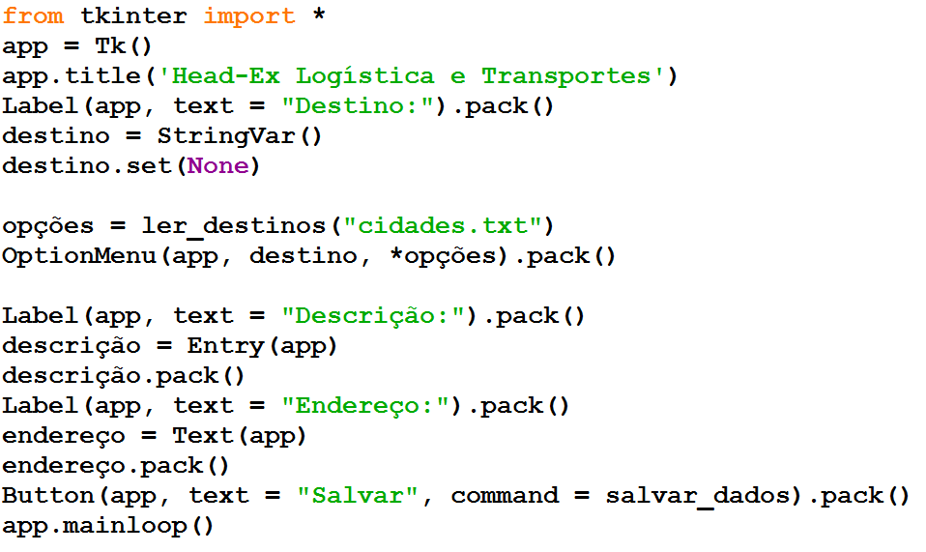
HEAD-Ex Logística e Transporte
Logística 05.pyw

Slide 17
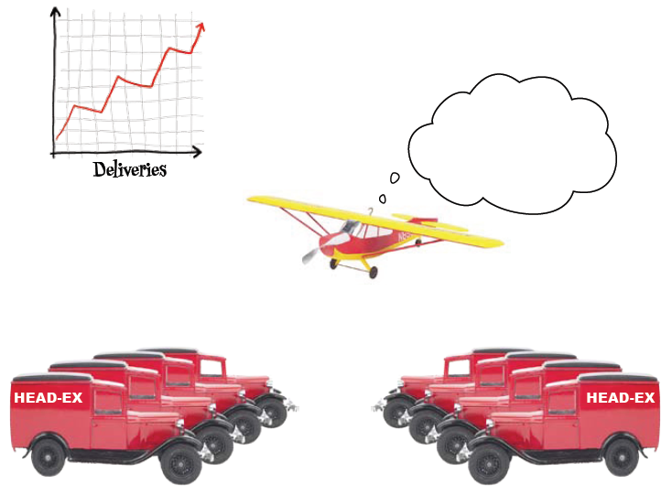
HEAD-Ex Logística e Transporte
Uh huh!! Graças ao bdr Head-Ex cresceu!!

Slide 18
Revisão
MVC – Modelo, Visão, Controle
Entry()
Text()
StringVar()
RadioButton()
OptionMenu()

